Slide 1
웹 홈페이지 구현
권순천
http://www.free-powerpoint-templates-design.com

Slide 2
웹페이지 기능 및 관련 파일
기능 | 세부기능
메인페이지 | 메인 페이지
 | 빠른 메뉴
회원 기능 | 로그인
 | 회원 가입
상품 기능 | 상품 검색
장바구니 기능 | 장바구니 상품 조회
 | 장바구니 상품 추가
 | 장바구니 상품 수정
 | 장바구니 상품 삭제
주문 기능 | 상품 주문
 | 주문 상품 조회
 | 주문 상품 취소
마이페이지 기능 | 주문 내역 조회
 | 회원 정보 수정
 | 회원 탈퇴

Slide 3
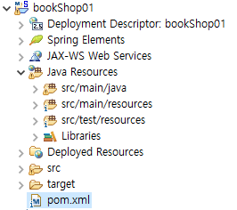
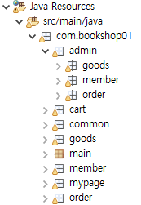
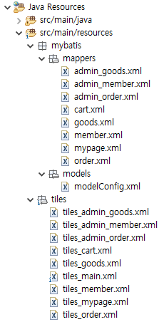
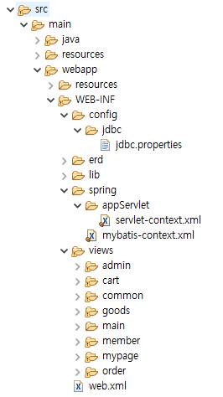
웹 페이지 구성 요소
pom.xml
src/main/java
src/main
/resources
src/main
/webapp
프로젝트 정보 표시
라이브러리 설정 및 다운로드
자바 소스파일 위치
resource 파일 위치
WEB-INF 등
웹 애플리케이션
리소스 위치

Slide 4
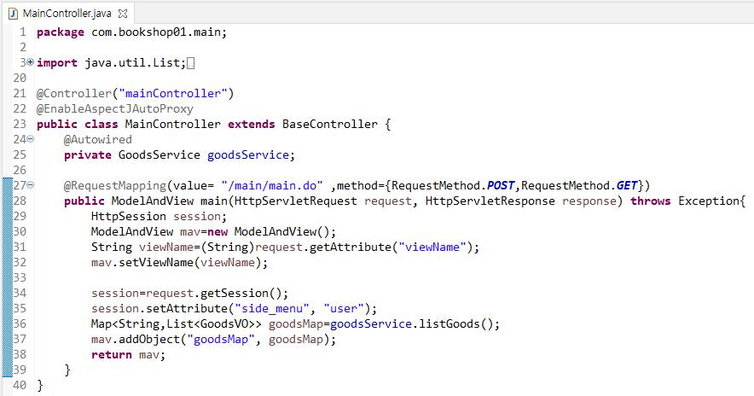
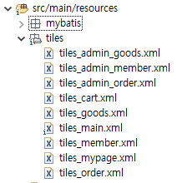
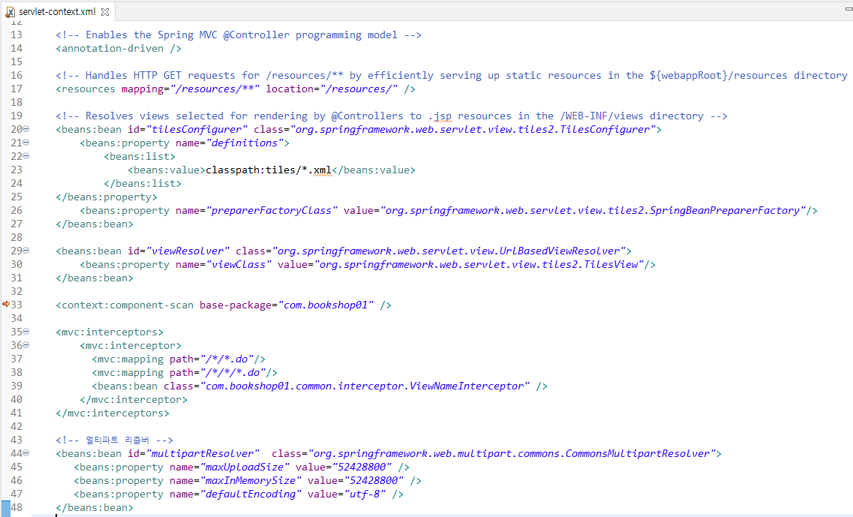
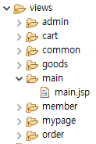
웹페이지 구현
01. tiles
레이아웃을 정하는 JSP의 위치를 지정
*ControllerImpl.java
브라우저에서 매핑 된 주소로 요청 시
ModelAndView 객체에 설정 된 뷰 이름을 tilesViewResolver로 반환
tiles_*.xml에서 지정한 위치에 JSP를 위치
브라우저 요청 시 해당 JSP의 내용이 표시
servlet-context.xml
tilesViewResolver를 사용 해 Controller를 통해 반환 된 뷰 이름의 JSP를 화면에 표시

Slide 5
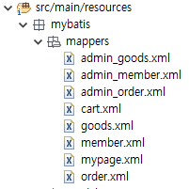
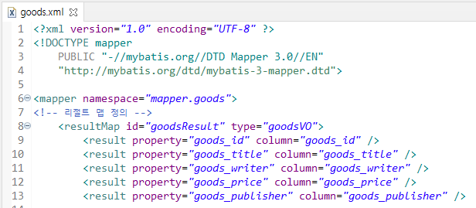
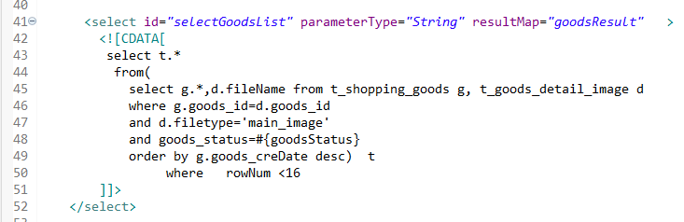
웹페이지 구현
02. mapper
SQL문에 대한 매퍼 파일
resultMap
상품 정보를 저장
#{goodsStatus}를
조건 값으로 하는 SQL문
→ 상품 조회

Slide 6
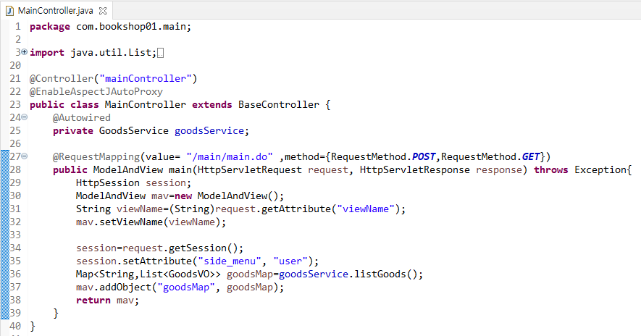
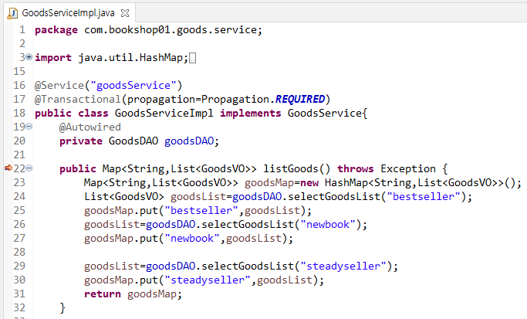
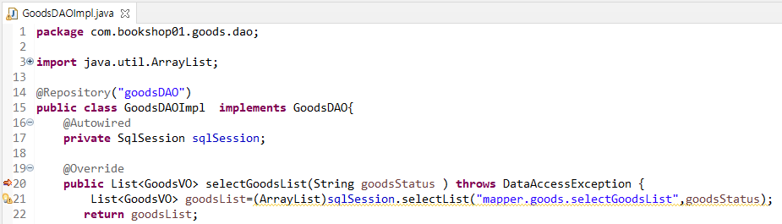
01. 메인 페이지
01. 메인 페이지 소스 파일
MainController.java
@AutoWired를 이용해 빈 주입
GoodsServiceImpl.java
GoodsDAOImpl.java
side_menu 값에 따라 메뉴 항목을 다르게 하는 속성 setting
→ side.jsp에서 setting 된 속성 화면에 구현
브라우저에서 요청 한 해당 SQL문 조회 후 Map에 저장 후
ModelAndView를 사용 해 메인 페이지로 상품 정보를 전달

Slide 7
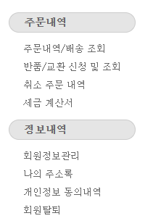
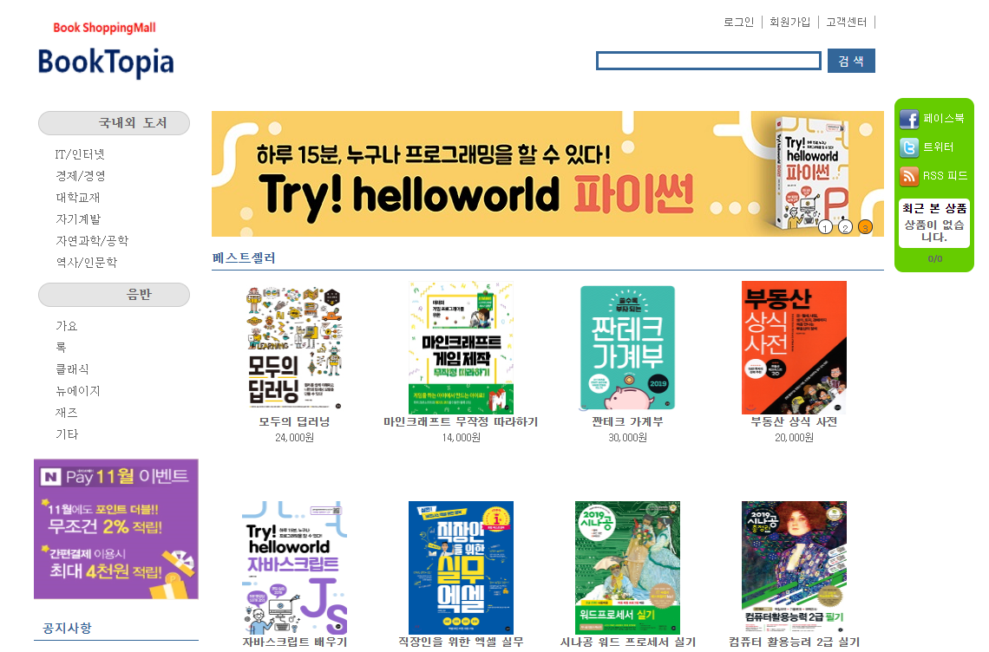
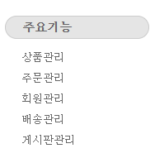
01. 메인 페이지
01. 메인 페이지 실행화면
side_menu==‘admin_mode’
그 외 사용자 메뉴 표시
side_menu==‘my_page’

Slide 8
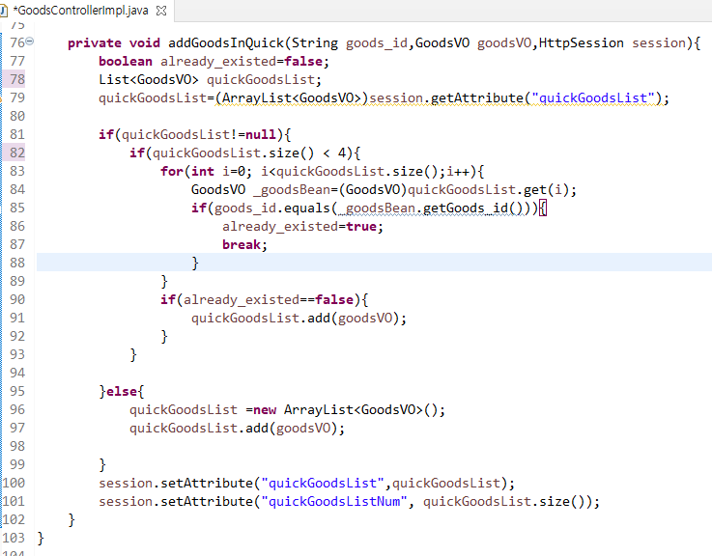
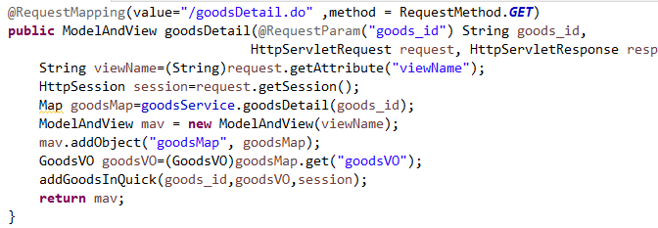
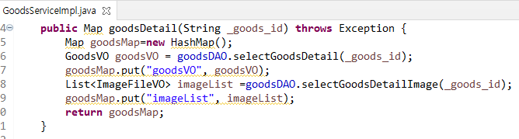
01. 메인 페이지
02. 빠른 메뉴 소스 파일
조회 한 상품 정보를 빠른 메뉴에 표시하기 위해 전달
GoodsControllerImpl.java
최근 본 상품 목록과 상품 개수를 세션에 저장
GoodsServiceImpl.java
상품 정보와 이미지를 HashMap에 저장

Slide 9
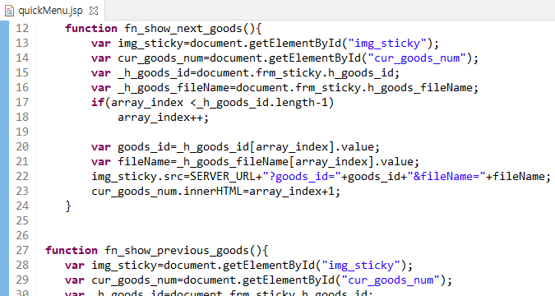
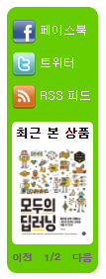
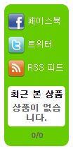
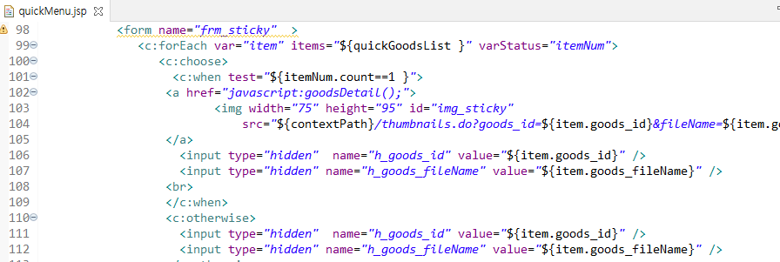
01. 메인 페이지
02. 빠른 메뉴 실행 화면
hidden 태그에 저장 된 상품 정보를 가져와 표시
상품 상세 조회 후

Slide 10
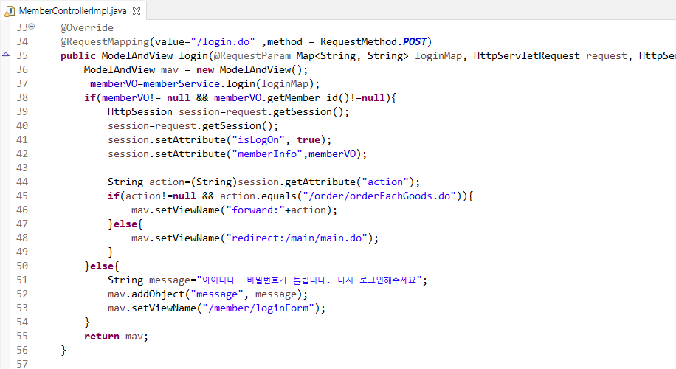
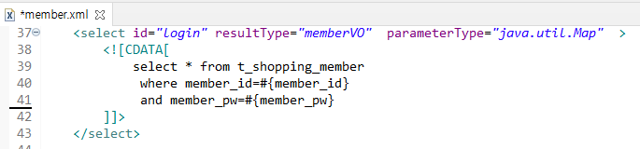
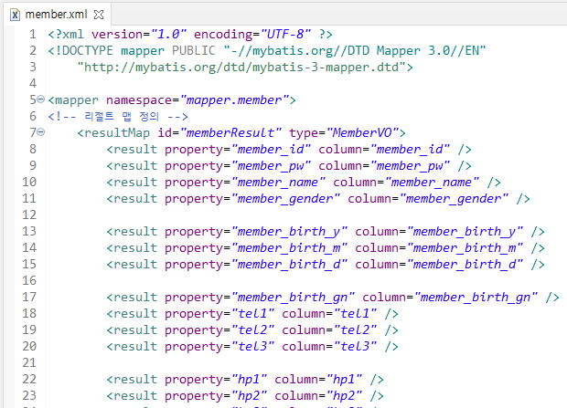
02. 회원 기능
01. 로그인 소스 파일
Id와 pwd를 Map에 저장 후 SQL문으로 전달
member.xml
MemberControllerImpl.java
조회한 회원 정보를 가져와
IsLogOn 속성을 true로 설정,
memberInfo속성으로 회원 정보를 저장
회원 정보를 저장할 resultMap을 정의

Slide 11
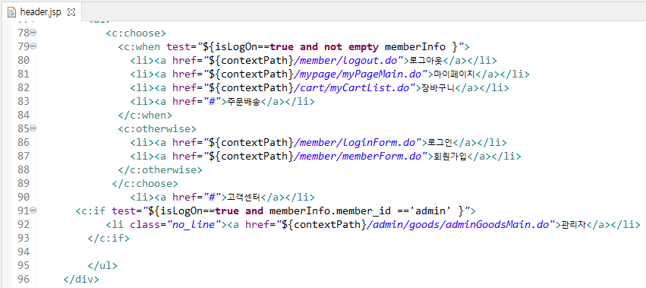



02. 회원 기능
01. 로그인 실행 화면
로그인 시
로그인 전 또는 로그아웃 후
관리자 모드 로그인 시

Slide 12
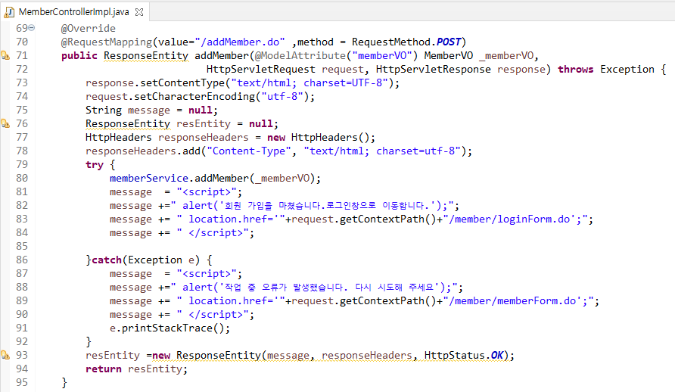
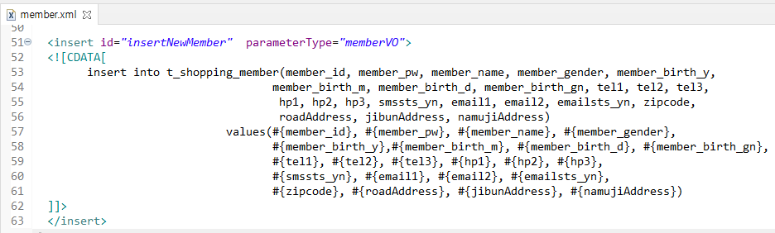
02. 회원 기능
02. 회원 가입 소스 파일
MemberControllerImpl.java
회원 가입창에 전달 된 회원정보를 MemberVO에 저장 후
저장 된 정보를 SQL문으로 전달
member.xml

Slide 13
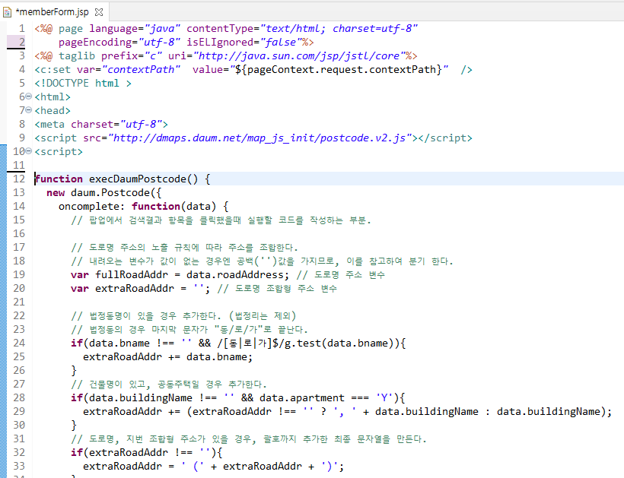
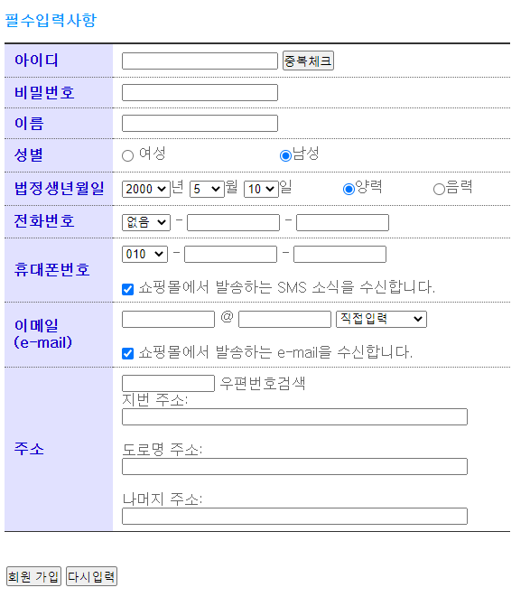
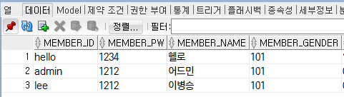
02. 회원 기능
02. 회원 가입 실행 화면
회원가입 후 추가 된 내용 Oracle에서 확인

Slide 14
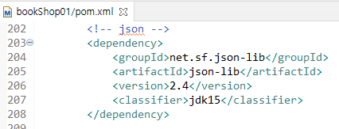
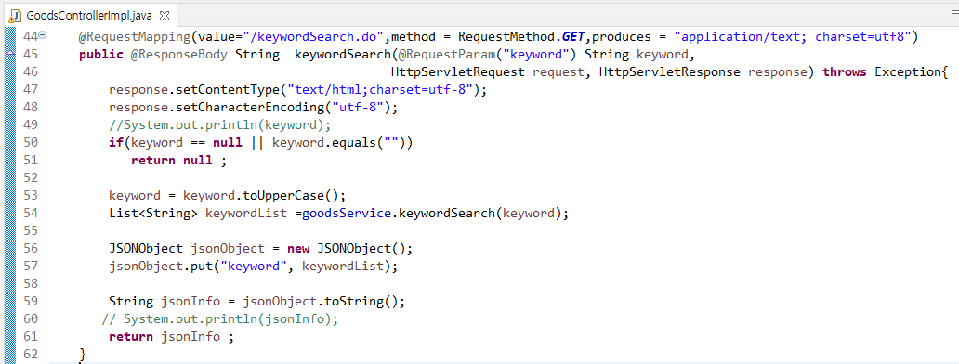
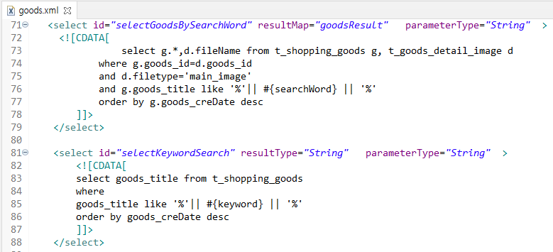
03. 상품 기능
01. 상품 검색 (Ajax를 이용한 자동 완성 기능) 소스 파일
pom.xml에 JSON사용을 위한 dependency 설정
브라우저에서 전송된 키워드(Ajax)를 가져옴
키워드 검색을 위한 SQL문
키워드가 포함 된 제목 목록을
JSON으로 만들어 다시 브라우저로 전송

Slide 15
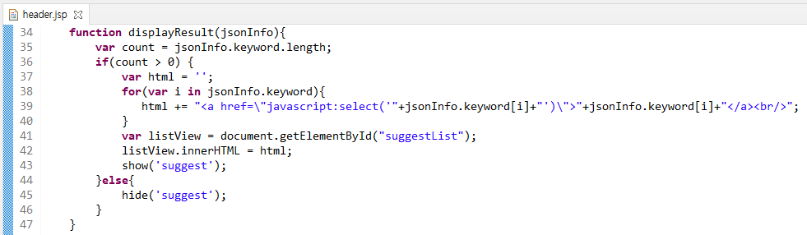
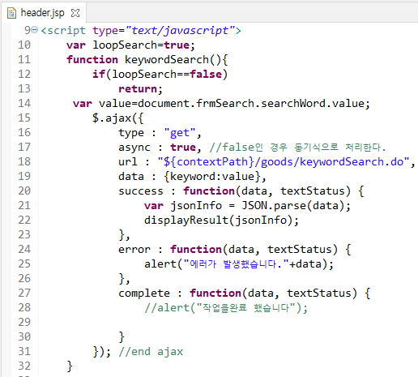
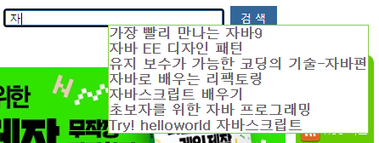
03. 상품 기능
상품 검색 (Ajax를 이용한 자동 완성 기능) 실행 화면
전송된 데이터를 JSON으로 파싱 후 표시
JSON데이터를 차례대로 <a> 태그를 이용해
키워드 목록을 만들어 표시
실행 화면

Slide 16
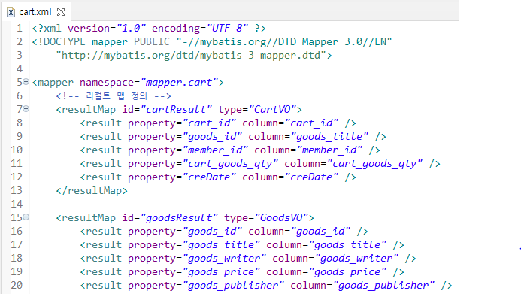
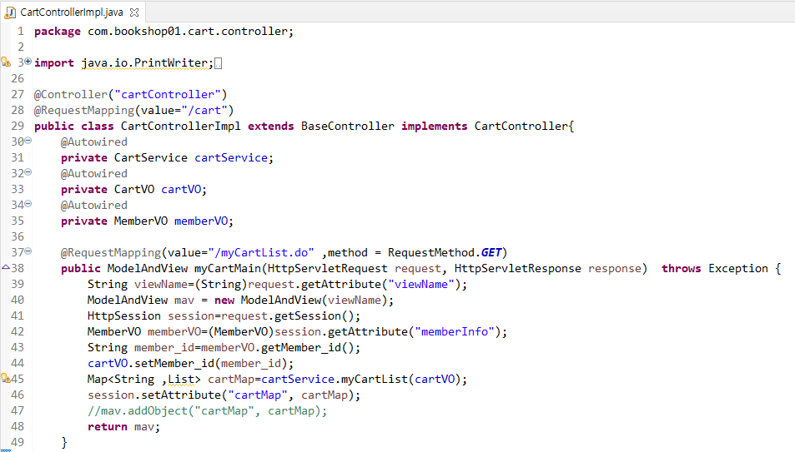
04. 장바구니 기능
01. 장바구니 조회 소스 파일
cart.xml
CartControllerImpl.java
장바구니 정보를 저장 할 resultMap
장바구니 페이지에 표시 할
상품 정보를 저장 할 resultMap
장바구니 페이지에 표시 할 상품 정보를 조회 후
목록을 세션에 저장

Slide 17
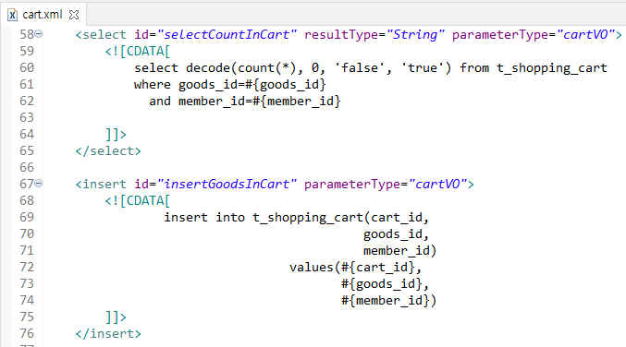
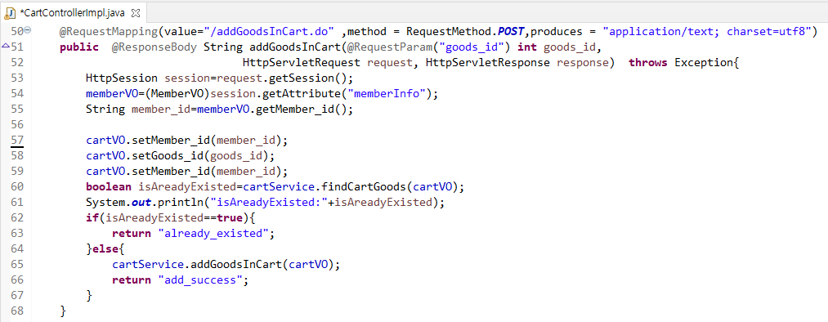
04. 장바구니 기능
02. 장바구니 추가 소스 파일
cart.xml
CartControllerImpl.java
장바구니에 해당 상품번호가 있는 지 조회
전송 된 상품 번호를 매개변수로 받음
장바구니 테이블 안에 있는 지 조회
상품을 추가
장바구니 테이블에 있으면 해당 메시지 전송
없으면 추가

Slide 18
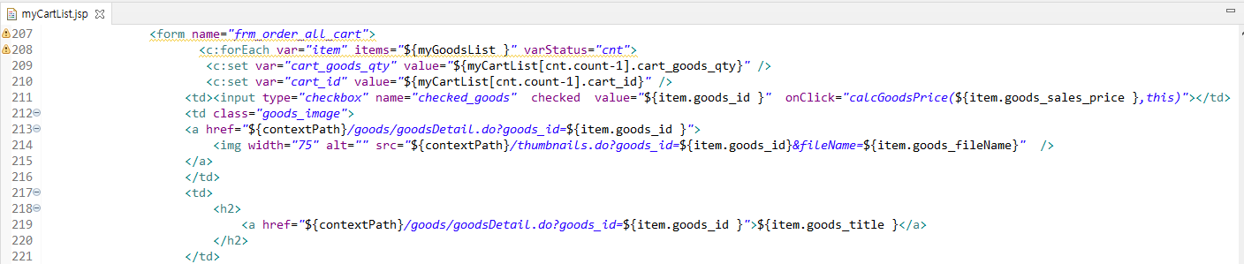
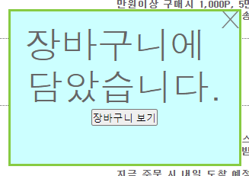
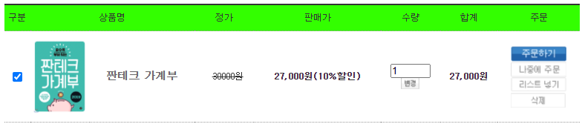
04. 장바구니 기능
03. 장바구니 실행 화면
myCartList.jsp
실행 화면

Slide 19
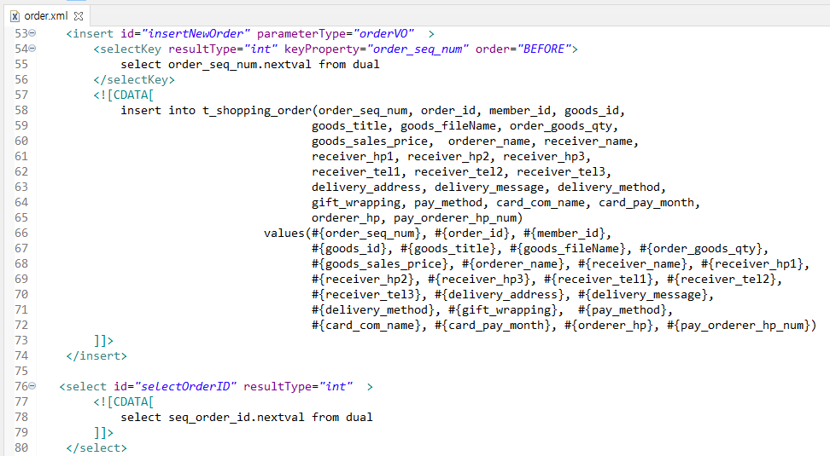
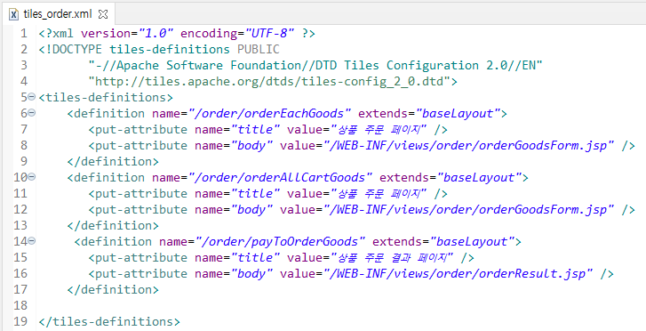
05. 주문 기능
01. 상품 주문 소스 파일
order.xml
tiles_order.xml
Oracle의 시퀀스 번호를 가져온 다음
주문테이블의 각 레코드 구분 번호로 사용함
상품을 한 개 구매 할 경우,
장바구니 모든 상품을 구매 할 경우,
주문 결과 표시

Slide 21
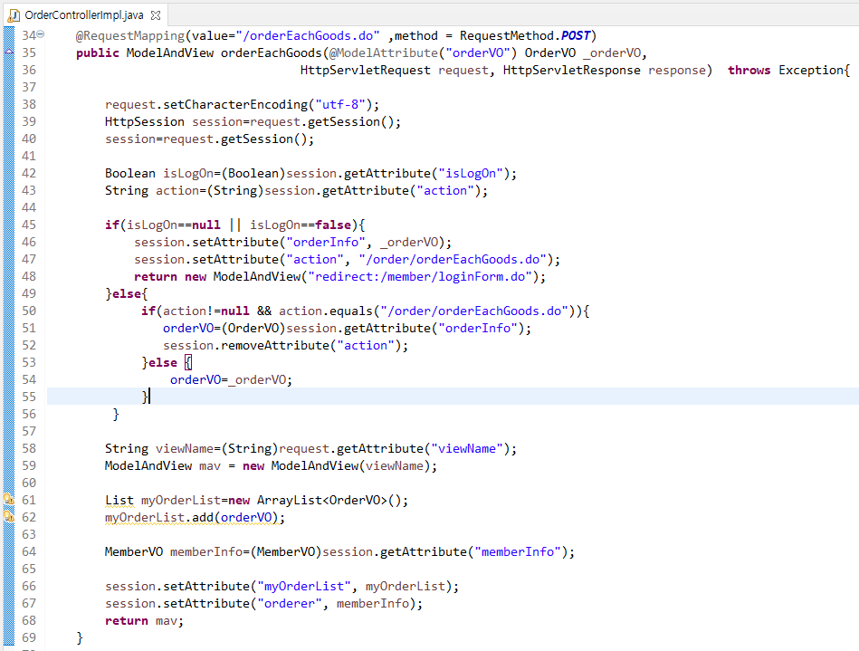
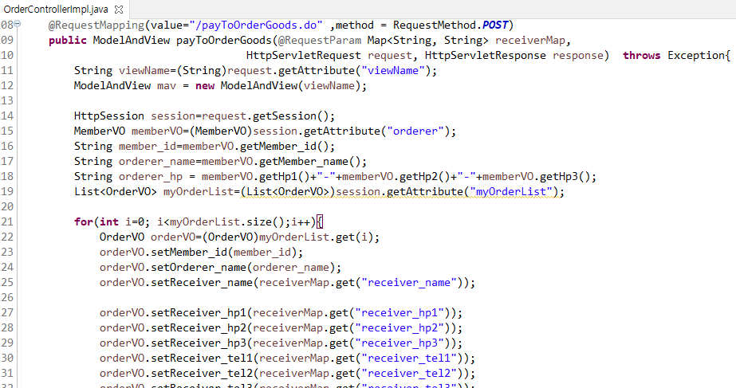

05. 주문 기능
OrderControllerImpl.java
01. 상품 주문 소스 파일
주문 정보를 저장 할 ArrayList 생성 후
브라우저에서 전달 한 주문 정보를 ArrayList 에 저장
각 orderVO에 수령자 정보를 설정한 후 다시 myOrderList에 저장
주문 정보와 주문자 정보를 세션에 바인딩 후 주문창으로 전달
주문 완료 결과창에 주문자의 정보, 주문 상품 목록을 표시

Slide 22



05. 주문 기능
01. 상품 주문 실행 화면
myCartList.jsp
실행 화면
주문여부 체크하는 체크박스를 가져오고,
선택한 총 상품 개수를 가져옴
주문하기를 클릭하면 주문 상품에 대해
'상품번호:주문수량’ 형식으로 문자열 생성

Slide 23



06. 마이페이지 기능
01. 주문내역 조회 소스 파일
mypage.xml
MyPageControllerImpl.java
주문 내역을 조회하는 SQL문
myPageMain.jsp
주문 상품 목록을 JSP로 전달

Slide 24


06. 마이페이지 기능
01. 주문내역 조회 실행 화면
주문 당 상품이 한꺼번에 표시

Slide 25


07. 문제 발생과 해결
ERROR #1
내용 및 원인 : tiles_board.xml 파일 내
Attribute 이름 오류로 인한 에러
해결 방안
잘 못 쓰여진 이름 수정

Slide 26



07. 문제 발생과 해결
ERROR #2
내용 : 회원가입 클릭 시
SQL #17004 에러 발생
(부적합한 열 유형)
원인 : 문자/이메일 수신동의 체크를
해제하면 발생
해결 방안
SMS와 Email 수신 동의 체크가 둘 다
안 되어있는 경우, 각 하나만 되어 있는
경우의 SQL문을 만들어 값이 null일 경우 그 값을 빼고 회원가입이 이루어 지도록 변경
(테이블 칼럼은 이미 Nullable로 설정)

